Slide 1








Slide 2

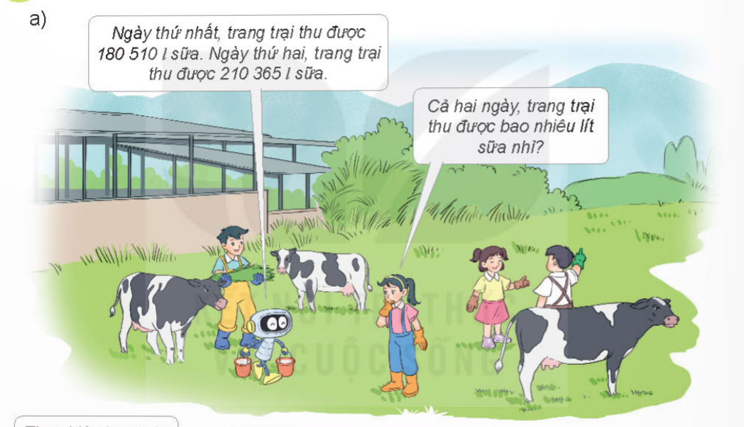
Notes:
Click vào đồ trên kệ để tới câu hỏi
Tại slide câu hỏi, click vào cậu bé để quay về slide này
Chơi xong thì click vào mũi tên để đi tới bài học

Slide 3
a
180 510 + 210 365 = ?
0 cộng 5 bằng 5, viết 5.
180 510
+
1 cộng 6 bằng 7, viết 7.
210 365
5 cộng 3 bằng 8, viết 8.
9
0
8
7
3
5
0 cộng 0 bằng 0, viết 0.
8 cộng 1 bằng 9, viết 9.
1 cộng 2 bằng 3, viết 3.
180 510 + 210 365 =
?
390 875

Slide 4
b
327 456 + 190 835 = ?
6 cộng 5 bằng 11, viết 1 nhớ 1.
327 456
+
5 thêm 1 bằng 6; 6 cộng 3 bằng 9, viết 9
190 835
4 cộng 8 bằng 12, viết 2 nhớ 1.
1
8
2
9
5
1
7 thêm 1 bằng 8; 8 cộng 0 bằng 8, viết 8.
2 cộng 9 bằng 11; viết 1 nhớ 1.
3 thêm 1 bằng 4; 4 cộng 1 bằng 5, viết 5.
327 456 + 190 835 =
?
518 291

Slide 5

HOẠT
ĐỘNG

Slide 6

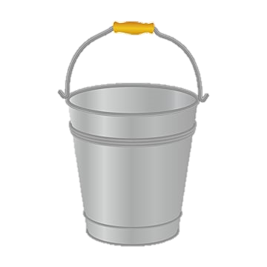


Các bạn hãy nhắc lại cách thực hiện phép tính cộng các số có nhiều chữ số!
Kết quả phép tính ghi trên mỗi chiếc xô là số mi-li-lít sữa bò được chứa trong chiếc xô đó.
11 000
3 000
9 360
5 450
10 072
3 580
+
+
+
A
B
C
Xô nào chứa nhiều sữa bò nhất? Xô nào chứa ít sữa bò nhất?

Slide 7

B
C
A
11 000
3 000
9 360
5 450
10 072
3 580
+
+
+
14 000
14 810
13 652
Xô A chứa nhiều sữa bò nhất
Xô B chứa ít sữa bò nhất

Slide 8


Nhắc lại cách thực hiện phép tính cộng các số có nhiều chữ số!
Đặt tính rồi tính
3 246 + 4 721
139 820 + 240 134
47 282 + 2 514
482 824 + 420 546

Slide 9

Đặt tính rồi tính
3 246 + 4 721
139 820 + 240 134
3 246
+
139 820
4 721
+
240 134
7 967
379 954

Slide 10
47 282 + 2 514
482 824 + 420 546
47 282
482 824
+
+
2 514
420 546
67 346
903 370

Slide 11

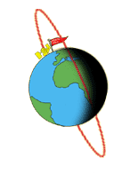
Trong 1 phút, vệ tinh màu xanh bay được quãng đường dài 474 000m, vệ tinh màu đỏ bay được quãng đường dài hơn vệ tinh màu xanh là 201 km. Hỏi trong 1 phút, vệ tinh màu đỏ bay được quãng đường dài bao nhiêu mét?
Các bạn có biết vệ tinh là gì không?

Slide 12
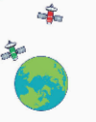
Trong 1 phút, vệ tinh màu xanh bay được quãng đường dài 474 000m, vệ tinh màu đỏ bay được quãng đường dài hơn vệ tinh màu xanh là 201 km. Hỏi trong 1 phút, vệ tinh màu đỏ bay được quãng đường dài bao nhiêu mét?
Tóm tắt
Vệ tinh màu xanh: 474 000 m
Vệ tinh màu đỏ: dài hơn 201 km
Hỏi: vệ tinh màu đỏ bay ......... m?

Slide 13
Trong 1 phút, vệ tinh màu xanh bay được quãng đường dài 474 000m, vệ tinh màu đỏ bay được quãng đường dài hơn vệ tinh màu xanh là 201 km. Hỏi trong 1 phút, vệ tinh màu đỏ bay được quãng đường dài bao nhiêu mét?
Bài giải
Đổi 201 km = 201 000 m
Trong 1 phút, vệ tinh màu đỏ bay được
quãng đường dài là:
474 000 + 201 000 = 675 000 (m)
Đáp số: 675 000 m

